Slide 1
ASR w języku polskim
Wojciech Mroczyński, Marko Golovko, Igor Szafarowicz

Slide 2
Cele projektu
Rozwiązanie zadania 3 PolEval 2024
Fine-tuning istniejącego modelu ASR (Whisper) w celu poprawy predykcji
Wytrenowanie polskiego modelu ASR od zera

Slide 3
Zadanie 3, PolEval 2024
Cel
Dane
Ewaluacja
Porównanie polskich systemów ASR z komercyjnymi usługami
Dwa zbiory nagrań w języku polskim wraz z transkrypcjami (dla zbioru treningowego i walidacyjnego)
Porównanie transkrypcji dla zbioru testowego wszystkich zespołów

Slide 4
ASR – Automatic Speech Recognition
Definicja
Zastosowania
Technologia umożliwiająca komputerom konwersję mowy na tekst przy użyciu algorytmów przetwarzania sygnałów dźwiękowych i uczenia maszynowego
- Asystenci głosowi (np. Alexa, OpenAI Voice Mode)
- Systemy dyktowania tekstu i transkrypcje mowy
- Generowanie napisów w czasie rzeczywistym

Slide 5
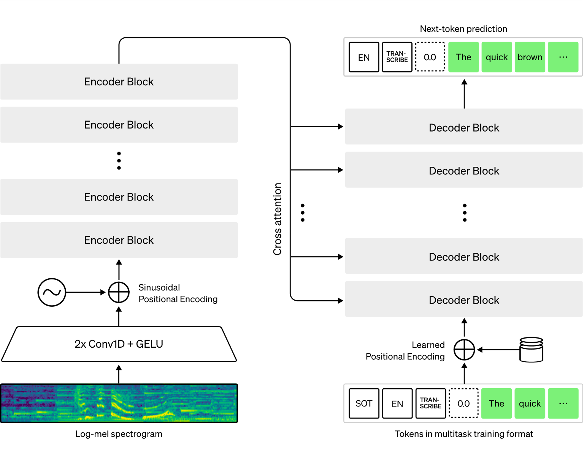
Whisper, Nasza Inspiracja
Transkrypcje i tłumaczenia STT (96 języków)
Trenowany na 680 tysiącach godzin audio
Przewiduje transkrypcje w sposób ortograficzny (znaki interpunkcyjne, kapitalizacja liter)

Slide 6
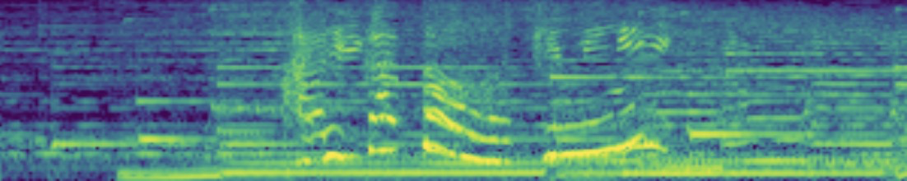

Slide 7
Fine-tuning istniejącego modelu (Whisper tiny)
Sklonowanie środowiska treningowego
Strojenie hiperparametrów
Przygotowanie danych
Mała stała uczenia, 1e-5
Learning rate scheduler
Early stopping (cierpliwość=3)
Ustawienie specjalnych tokenów
Użycie tej samej funkcji straty (cross-entropy loss) i optimizera (AdamW)
30 sekund na audio
16kHz
80-kanałowy log-mel spektrogram
Normalizacja do przedziału [-1, 1]

Slide 8
Transformacja fali dźwiękowej na spektrogram
y: częstotliwość (80 bin)
x: czas (30s)
Dla każdego fragmentu audio (klatki o długości 25ms):
Policz “głośność” każdego elementu (częstotliwości) dźwięku
Przesuń klatkę o 10ms w prawo i powtórz aż do końca nagrania

Slide 9
Model ASR od podstaw: CNN-LSTM
Dwu-kierunkowe LSTM
Wejście
CNN front-end
Warstwa gęsta
Spektogramy z przekształceniem log-mel
Ekstrakcja lokalnych cech akustycznych
Sekwencyjne przetwarzanie danych
Predykcja prawdopodo-bieństwa kolejnych znaków
Funkcja kosztu: CTC Loss – dopasowanie o zmiennej długości między audio a tekstem

Slide 10
Przykład postępu uczenia
Przed trenowaniem
Transkrypcja: 'byłbyś mógł nocy dzisiejszej zasłużyć na galony sierżanta’
Predykcja: 'ógęgęoąosąosvsw ąogwg gwgwźvo owźwgwęźg'
3 epoki, koszt 1.72
Transkrypcja: 'lecz tak nam dzielnie dopomógł że śmiem prosić abyś mnie zastąpił'
Predykcja: 'necstecnem dze ni ze tonony cysni roczicsamisnu ze stapi'
12 epok, koszt 1.17
Transkrypcja: 'sprawia ona szczególne trudności w nowych państwach członkowskich'
Predykcja: 'sprawena sżzczegłna twudności wnowyh pańs wawczłenokowii'

Slide 11


Miary oceny jakości
WER
CER
Word Error Rate – liczba nieprawidłowo zapisanych słów podzielona przez liczbę znaków w zdaniu, preferowany przy ewaluacji dużych modeli.
Character Error Rate – liczba nieprawidłowo zapisanych znaków podzielona przez liczbę znaków w zdaniu, preferowany przy ewaluacji małych modeli.

Slide 12
Ewaluacja modeli
 | Whisper tiny | Whisper tiny fine-tune’owany | Dwukierunkowe LSTM | Najlepszy model w konkursie: Whisper large
WER | 0.54 | 0.61 | 1.03 | 0.11
CER | 0.21 | 0.32 | 0.45 | 6.85

Slide 13
Wnioski
1
Przygotowanie danych do treningu ASR
2
Funkcja straty CTC loss
3
Przetrenowanie przy fine-tuningu
Log-mel spectogramy
Przygotowanie słownika do predykcji
Wyrównanie sekwencji audio
Oblicza stratę między ciągłą (niesegmentowaną) serią czasową a docelową sekwencją
Whisper dobrze​ generalizuje
Fine-tuning​ prowadził do przetrenowania (na małej architekturze)​

